Slide 1
المحتويــــــــــات
الوحدة الخامسة ( المادة )
الوحدة الرابعة( الطقس والمناخ)
الفصل العاشر
الفصل التاسع
الفصل الثامن
الفصل السابع
تغيرات المادة
ملاحظة المواد
دورة الماء والمناخ
الطقس وتقلباته
الرئيسية
الدرس الثانـــي
الدرس الأول
الدرس الثانـــي
الدرس الأول
الدرس الثانـــي
الدرس الأول
الدرس الثانـــي
الدرس الأول
التغيرات الكيميائية
التغيرات الفيزيائية
المواد الصلبة والسائلة
المادة وقياسها
المناخ وفصول السنة
دورة الماء
تقلبات الطقس
عناصر الطقس

Slide 2
الوحدة السادسة : القوى والطاقة
الفصل الثاني عشر
الفصل الحادي عشر
أشكال من الطاقة
القوى والحركة
الدرس الثانـــي
الدرس الأول
الدرس الثانـــي
الدرس الأول
الضــوء
الصوت
القـــوى
الموقع والحركة

Slide 3
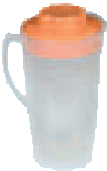
الوحدة الرابعة
الدرس الأول
الطقس وتقلباته
الطقس والمناخ
عناصر الطقس
الفصل السابع
كيف أثبت أن الهواء موجود حولي
أملأ الحوض البلاستيكي ماء إلى ثلثيه
1-
2-
أضع منشفة ورقية في قعر الكوب وأضغطها .
حوض بلاستيكي عميق
أقلب الكوب وأدفعه رأسيا برفق في الحوض البلاستيكي حتى يصل إلى قعر الحوض .
3-
أرفع الكوب من الماء دون أن أميله ، كيف تبدو المنشفة الورقية .
4-
مـــــاء
مناشف ورقية
أعيد الخطوة الثالثة وأجعل الكوب مائلا وأرفعه ببطء .
5-
كوب بلاستيكي

Slide 4
الوحدة الرابعة
الدرس الأول
الطقس والمناخ
عناصر الطقس
الفصل السابع
تعرف أن الهواء يحيط بنا ، ويحرك بعض الأشياء من حولنا وهو جزء من
ما الطقس؟
الغلاف الجوي
غطاء من عدة طبقات من الغازات ودقائق الغبار يحيط بالأرض وتحدث ظواهر في طبقته الأقرب إلى الأرض
الطقس
حالة الجو في مكان معين خلال يوم أو عدة أيام

Slide 5
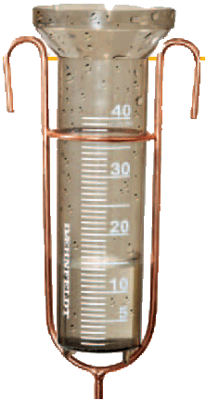
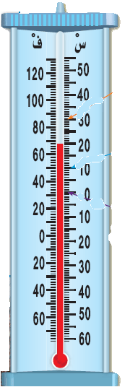
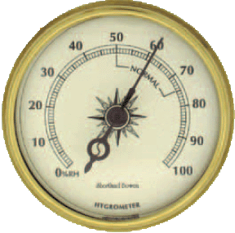
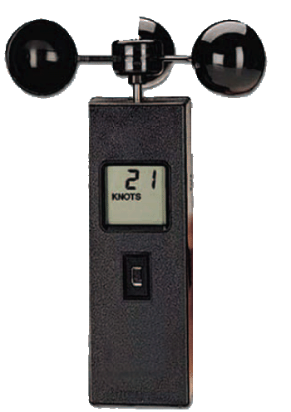
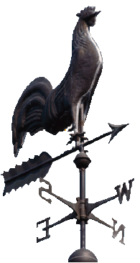
الوحدة الرابعة
الدرس الأول
الطقس والمناخ
عناصر المناخ
الفصل السابع
هي مقياس مدى سخونة الشيء وبرودته وتقاس بالـ ( ثرمومتر )
الماء المتساقط من الغلاف الجوي على الأرض , ويكون على شكل مطر أو ثلج أو برد .
درجـة الحرارة
الهطول
مقياس المطر
عناصر الطـقــــس
البارومتر
الأنيمومتر
الضغـــط
الريــاح
للهواء وزن يضغط به على الأشياء ويؤثر على حركة الهواء والرياح فتتغير حالة الطقس .
هي الرياح المتحرك الذي أحس به وتتغير حالة الطقس بتغير سرعة الرياح .
السهم الدوار

Slide 6
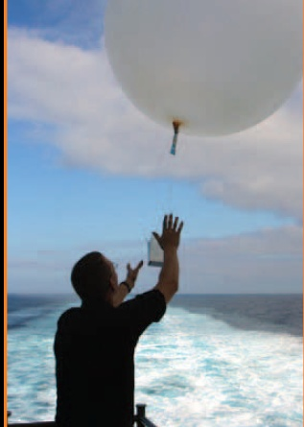
الوحدة الرابعة
الدرس الأول
الطقس والمناخ
عناصر المناخ
الفصل السابع
كيف أتوقع حالة الطقس ؟
يستخدم العلماء أدوات خاصة لجمع بيانات الطقس
الأقمار الاصطناعية
البالونات
تلاحظ حالة الطقس من فوق سطح الأرض .
البالونات تجمع البيانات حول الغلاف الجوي
نحتاج إلى معرفة الأحوال الجوية لـ...
الطيران
معرفة مواعيد الزراعة والحصاد
تحديد ما نريد ارتداءه

Slide 7
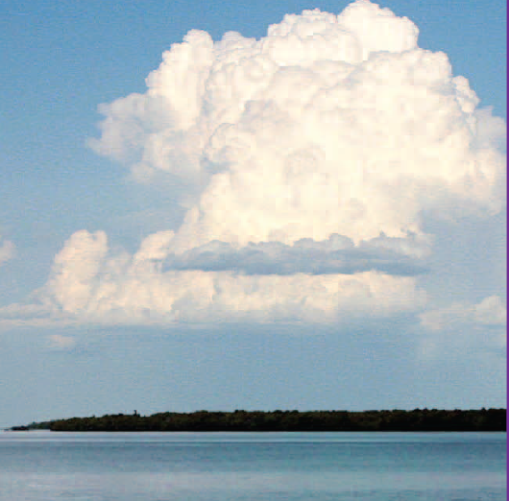
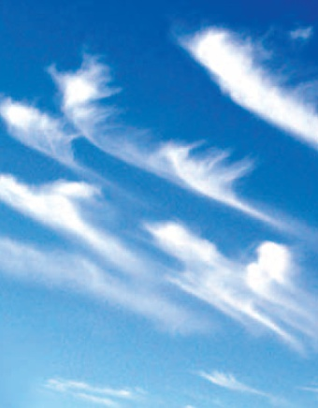
الوحدة الرابعة
الدرس الثاني
الطقس وتقلباته
الطقس والمناخ
تقلبات الطقس
الفصل السابع
تجمع من قطرات الماء الصغيرة أو من بلورات الثلج في الجو.
الغيمـــة:
أنواع الغيوم
الغيوم الركاميــة
الغيوم الريشية
الغيوم الطبقية
غيوم طبقية قريبة من سطح الأرض ، وتبدو كطبقات من الغيوم مستوية ، وتغطي أكبر جزء من السماء ويبدو لونها رماديا أو أبيض وبعضها يحمل ماء المطر أو الثلج
غيوم بيضاء منتفخة مع قيعان مسطحة . ويمكنني رؤيتها عندما يكون الجو لطيفا .وعندما تصبح داكنة اللون فإنها قد تجلب العواصف الرعدية .
غيوم رقيقة وناعمة ذات لون أبيض تتكون على ارتفاعات كبيرة فوق سطح الأرض ويمكن رؤيتها عندما يكون الطقس لطيفا , فإذا رأيت هذه الغيوم فسوف يكون هطول المطر في ذلك اليوم.

Slide 8
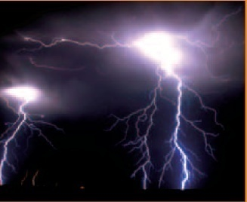
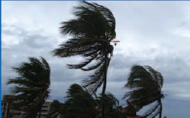
الوحدة الرابعة
الدرس الثاني
الطقس وتقلباته
الطقس والمناخ
تقلبات الطقس
الفصل السابع
أنواع الطقس القاسي
العواصف رملية
عاصفة مصحوبة بالرعد والبرق والأمطار الشديدة والرياح القوية
العواصف الرعدية
عاصفة تحمل فيها الرياح كميات من الرمل في الهواء , وتشكل الرمال سحابة فوق سطح الأرض. وتحدث العواصف الرملية عندما تحمل الرياح الرمال الجافة من المناطق التي لا يغطيها غطاء نباتي ، فيؤدي ذلك إلى إثارة الغبار ، وحمل الرمال مسافات بعيدة .
عاصفة ثلجية
إعصار حلزوني
إعصار القِـمْعـِي
عاصفة مصحوبة بثلج ،وتكون درجة الحرارة منخفضة ، والرياح قوية . وتغطي النباتات والسيارات والأبنية بالثلج .
هو عاصفة كبيرة مصحوبة برياح قوية وأمطار غزيرة ،وتتكون فوق المحيطات وعندما يتحرك فوق الأرض يدمر معالم الأرض . وقد يحدث الفيضان
هي عاصفة قوية مع الرياح الدوارة ويبدو كقـِمْع كبير وطويل ويدمر معظم الأشياء التي تواجهه.

Slide 9
الوحدة الرابعة
الدرس الثاني
الطقس وتقلباته
الطقس والمناخ
تقلبات الطقس
الفصل السابع
كيف أبقى آمنا خلال ظروف الطقس القاسية؟
الإعصار
في العاصفة الثلجية
في العاصفة الرعدية
إذا سمعت عن قدوم الإعصار أبقى في البيت وأبتعد عن الأبواب والنوافذ.
لا أقف تحت شجرة ولا أستخدم الهواتف أو أي أدوات كهربائية أخرى.
لا أقف تحت شجرة ولا أستخدم الهواتف أو أي أدوات كهربائية أخرى.

Slide 10
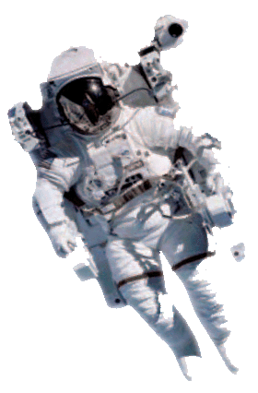
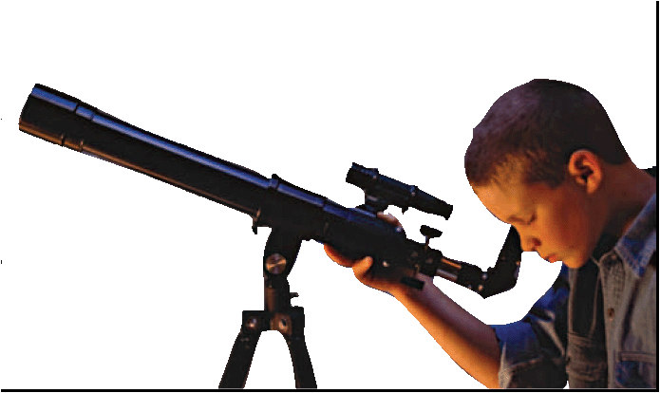
مهن مرتبطة بالعلوم
الراصد الجوي :
يعمل الراصد الجوي في محطة الأرصاد الجوية حيث يتوقع حالة الطقس ، وما يمكن أن يكون عليه خلال أيام عديدة قادمة ويخبر الناس بذلك من خلال التلفاز وغيره .ويقوم بجمع البيانات والمعلومات عن الطقس باستخدام أجهزة تقنية في محطة الأرصاد والحاسوب .
مهن مرتبطة بعلوم الأرض .
رائــــد الفضاء
الفلكي
الراصد الجوي
الملاحظ الجوي

Slide 11
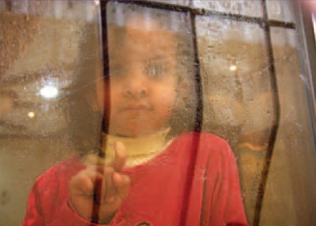
الوحدة الرابعة
الدرس الأول
دورة الماء والمناخ
الطقس والمناخ
دورة الماء
الفصل الثامن
كيف تتشكل الغيوم؟
غيوم طبقية تتشكل بالقرب من سطح الأرض ، ويتكون من نقاط صغيرة من الماء.
عندما أخرج في الصباح الباكر أجد الرؤية غير واضحة أحيانا والسبب في ذلك وجود يحتوي الضباب والغيوم على الماء القادم من سطح الأرض ، فعندما تسقط أشعة الشمس على الأرض يتبخر الماء أو يصبح غازا ,
ضباب
الـتـبـخــــر:
هو تحول السائل إلى غاز ، فالماء في الحالة الغازية يسمى بخار الماء . ونحن نستطيع رؤية بخار الماء مع أنه في الهواء من حولنا .
الـتـكـثـف:
هو تحول الغاز إلى سائل ويساهم التكثف في تكوين الغيوم .

Slide 12
الوحدة الرابعة
الدرس الأول
دورة الماء والمناخ
الطقس والمناخ
دورة الماء
الفصل الثامن
هي حركة الماء المستمرة بين سطح الأرض والغلاف الجوي .
دورة الماء:ـ

Slide 13
الوحدة الرابعة
الدرس الأول
دورة الماء والمناخ
الطقس والمناخ
دورة الماء
الفصل الثامن
الأشكال الأخرى للهطول
الثلـــــج :
يتجمد الماء وتحول إلى ثلج وعندما يتجمع فتات الثلج في الغيمة تصبح ثقيلة جدا ، فيتساقط على شكل ثلج وعند نزول الثلج على الأرض ينصهر ويتحول إلى سائل .
البـــرد :
يتكون البرد من الثلج إذ يتشكل البرد داخل الغيوم المصحوبة بالعواصف الرعدية وتكون قطع الثلج بحجم حبة البازلاء أو بحجم كرة التنس .

Slide 14
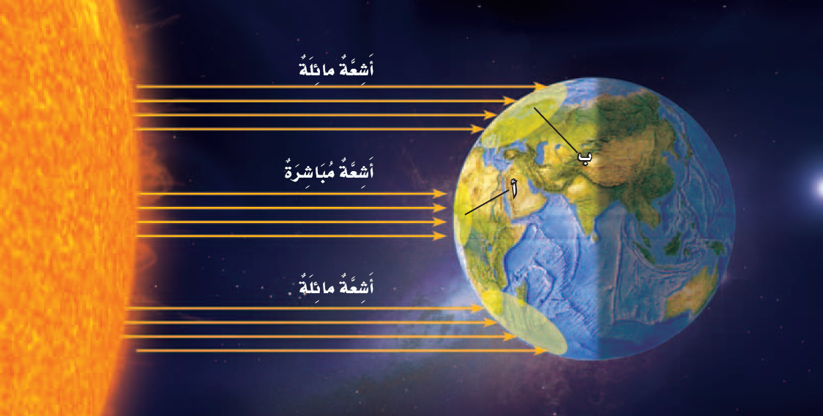
الوحدة الرابعة
الدرس الثاني
المناخ وفصول السنة
الطقس والمناخ
المناخ وفصول السنة
الفصل الثامن
المناخ :
هو حالة الطقس في مكان معين على مدى فترة زمنية طويلة ويوصف المناخ حسب درجة الحرارة وهطول الأمطار فبعضها
بارد جاف
حار وجاف
حار ورطب
ما الذي يؤثر في المناخ ؟
الموقع على سطح الأرض .
يعتمد مناخ الأماكن المختلفة على موقعها على سطح الكرة الأرضية ذات الشكل الكروي الذي يشبه الكرة وتدور الأرض حول محورها وهو خط وهمي مائل قليلا ، ويمر في مركزها وبذلك تتفاوت كميات أشعة الشمس الساقطة على الأرض في أماكن مختلفة

Slide 15
الوحدة الرابعة
الدرس الثاني
المناخ وفصول السنة
الطقس والمناخ
المناخ وفصول السنة
الفصل الثامن
القرب من المسطحات المائية
يؤثر القرب من البحار والبحيرات الكبيرة في المناخ ؛ فالبحار تحفظ درجات الحرارة لليابسة القريبة من أن تصبح باردة جدا أو حارة جدا ، فيكون المناخ في المناطق القريبة من شاطئ البحر معتدلا لطيفا أكثر من المناطق البعيدة عنه .
ارتفاع المكان وانخفاضه .
ارتفاع المكان يؤثر في مناخه فدرجة الحرارة تصبح أقل برودة كلما ارتفعنا في الهواء الجوي فدرجة الحرارة والمناخ في المناطق الجبلية تميل إلى البرودة أكثر من المناطق المنخفضة

Slide 16
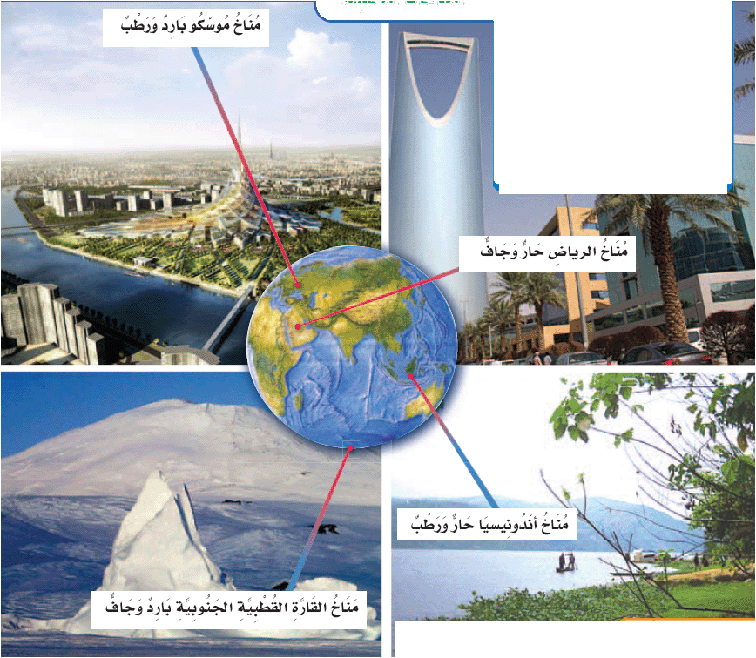
الوحدة الرابعة
الدرس الثاني
المناخ وفصول السنة
الطقس والمناخ
المناخ وفصول السنة
الفصل الثامن
ما الذي يؤثر في المناخ
ارتفاع المكان وانخفاضه
القرب من المسطحات المائية
الموقع على سطح الأرض
يؤثر الموقع على سطح الأرض في المناخ
فصول السنة
الخريف
الربيع
الصيف
الشتاء

Slide 17
الوحدة الخامسة
الدرس الأول
المـــــــــــــادة
المادة وقياسها
الفصل التاسع
يحدد الحيز الذي يحتله جسم ما
حجم
المادة : -
أي شيء له.
تقيس مقدار ما في الجسم من مادة
كتلة
هو ما يميز المادة عن غيرها من المواد مثل اللون والشكل والحجم والكتلة وغيرها
خصائص المادة:

Slide 18
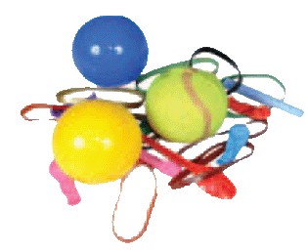
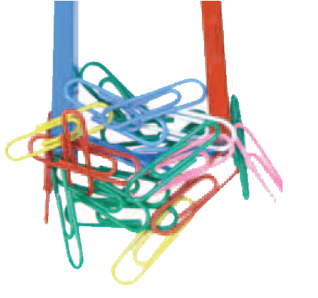
الوحدة الخامسة
الدرس الأول
المـــــــــــــادة
المادة وقياسها
الفصل التاسع
خصائص المادة:
توصيل الحرارة
المغناطيسية
الانغمار والطفو
توصل بعض المواد الحرارة ، فمعظم العناصر المعدنية تسمح بانتقال الحرارة مثل النحاس والألومينوم بينما بعض المواد الأخرى لا تسمح بانتقال الحرارة خلالها منها الخشب والبلاستيك .
تنجذب بعض المواد إلى المغناطيس ومنها الحديد والفولاذ بينما لا تنجذب معظم المواد إلى المغناطيس ومنها الورق والخشب والبلاستيك .
تطفو بعض المواد في الماء بينما تنغمر مواد أخرى فيه فتطفو التفاحة بينما تنغمر قطعة الصخر .

Slide 19
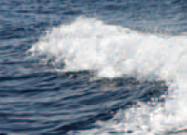
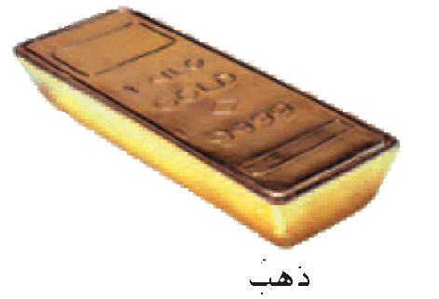
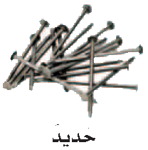
الوحدة الخامسة
الدرس الأول
المـــــــــــــادة
المادة وقياسها
الفصل التاسع
تتكون المادة من عناصر .
مم تتكون المادة ؟
هي وحدات بناء المادة .
تتكون المادة من:
من عنصرين أو أكثر
عنصر واحد
مثل مسمار الحديد والحلي التي تصنع من عنصر الذهب
مثل الماء يتكون من عنصرين هما الهيدروجين والأكسجين .

Slide 20
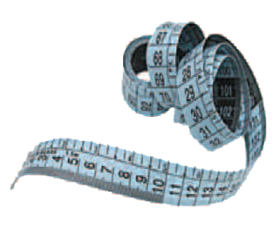
الوحدة الخامسة
الدرس الأول
المـــــــــــــادة
المادة وقياسها
الفصل التاسع
تقاس المادة بالنظام المتري وهو نظام عالمي لوحدات القياس معيارية
كيف تقاس المادة ؟
النظام المتري
درجة الحرارة
الكتلة
الحجم
الطول
وحدة القياس
وحدة القياس
وحدة القياس
وحدة القياس
الدرجة السيليزية
الكيلوجرام
اللتر
المتر

Slide 21
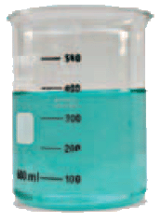
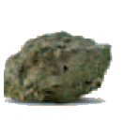
الوحدة الخامسة
الدرس الأول
المـــــــــــــادة
المادة وقياسها
الفصل التاسع
كيف أقيس كلا من الطول ، والحجم ، الكتلة ؟
يمكن أن أحدد أبعاد الجسم بقياس كل من طوله وعرضه وارتفاعه , أستعمل لذلك أدوات قياس منها المسطرة والشريط المتري .
الطول :
الحجم مقدار الحيز الذي يشغله الجسم
الحجم :
استخدم الكؤوس و المخابير المدرجة لذلك ويمكن قياس حجوم أجسام صلبة
1- يوضع كمية مناسبة من الماء في الكأس المدرجة وتحديد مستوى سطح الماء فيها ،
2- نضع الجسم المراد قياسه في الماء
3- تحديد مستوى سطح الماء ثانية
4- الفرق بين المستوى الأول والثاني هو حجم الجسم الصلب .

Slide 22
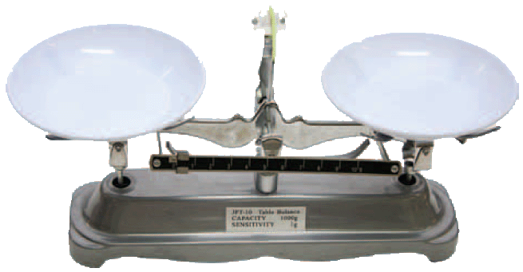
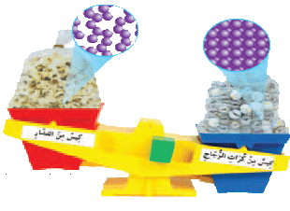
الوحدة الخامسة
الدرس الأول
المـــــــــــــادة
المادة وقياسها
الفصل التاسع
تقاس الكتلة في النظام المتري بوحدة الكيلو جرام . الكيلوجرام يساوي 1000جرام .
الكتلة :ــ
الأجسام التي من مواد مختلفة ، التي لها حجوم متساوية لا تكون كتلها متساوية أبدا ؛ فحجم حرة الزجاج الصغيرة مساوِ تقريبا لحجم حبة الفشار إلا أن كتلتها أكبر .
تتكون جميع المواد من جسيمات صغيرة بعض الجسيمات تكون متقاربة ومتراصة ،مثل كرة الزجاج ،وبعضها الآخر تكون الجسيمات متباعدة كما في حبة الفشار.

Slide 23
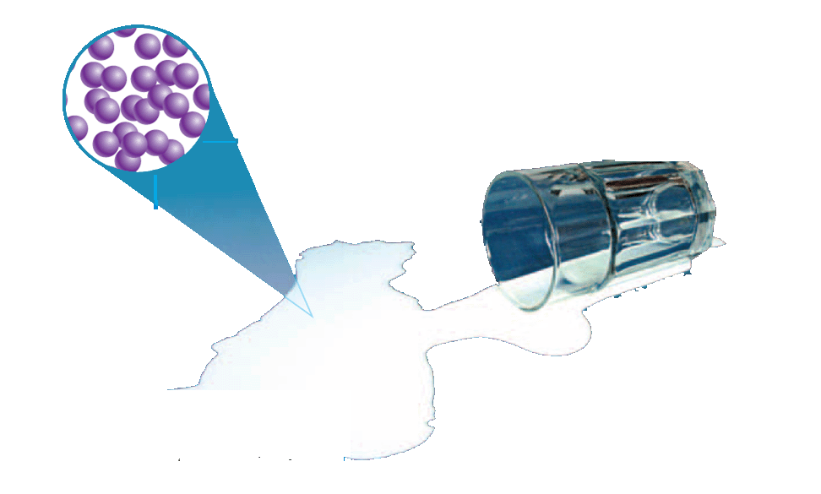
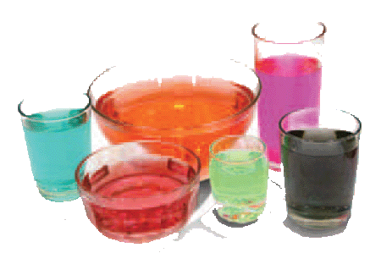
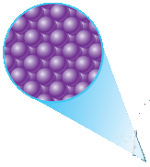
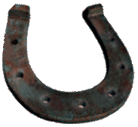
المواد الصُّلبة،والسائلة،والغازية
الوحدة الخامسة
الدرس الثاني
المـــــــــــــادة
الفصل التاسع
حالات المـــــــــادة
المادة الغـــازية
المادة السائلة
المادة الصلبة
له حجم ثابت وشكل غير ثابت
مادة شكلها غير ثابت وحجمها غير ثابت ويأخذ شكل الإناء
تكون الجسيمات متقاربة ومتراصة بعضها مع بعض ولا مجال للانتقال .لذا تحتفظ بشكلها وحجمها ثابتين .

Slide 24
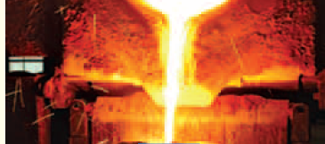
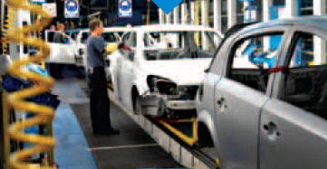
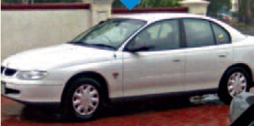
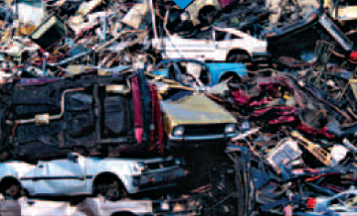
الوحدة الخامسة
الدرس الأول
تغيرات المادة
التغيرات الفيزيائية
الفصل العاشر
هو تغير يحدث في شكل المادة أو مظهرها
التغير الفيزيائي :-
كيف يتغير الفولاذ؟
يصهر الفولاذ فيتحول إلى سائل ليصنع منه هيكل السيارة .
يتصلب الفولاذ ويستعمل مع مواد أخرى لصنع السيارة .
الفولاذ جزء من السيارة وهي جاهزة للسير على الطريق
تـُـسـْـحـَق السيارات القديمة ، ويمكن من جديد صهر الفولاذ واستعماله في صناعات أخرى .

Slide 25
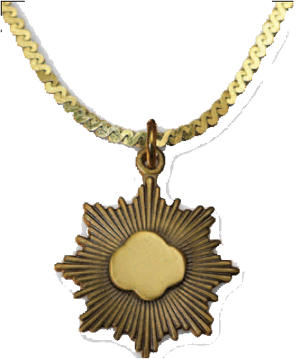
الوحدة الخامسة
الدرس الأول
تغيرات المادة
التغيرات الفيزيائية
الفصل العاشر
مزيج مكون من مادتين أو أكثر ، مع احتفاظ كل مادة بخواصها الأصلية دون تغيير.
المخلوط :
قد ينتج المخلوط عن مزج المواد الصلبة والسوائل والغازات معا؛ فحساء الخضار مخلوك يتكون من مواد صلبة وسائلة والهواء مخلوط يتكون من الغبار وقطرات صغيرة جدا من الماء .
يتكون من مزج مادتين أو أكثر بحيث تتوزع المواد فيه بشكل منتظم .
المحلول :
مثلا عند إضافة الملح إلى الماء ، تتوزع دقائق الملح بالتساوي في الماء , نحن لا نرى الملح .بعض المحاليل لا تحتوي على سوائل فالهواء محلول تتكون من غازات مختلفة وكذلك النحاس الأصفر محلول يتكون من عدة مواد صلبة تشمل النحاس والخارصين .

Slide 26
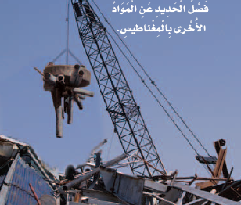
الوحدة الخامسة
الدرس الأول
تغيرات المادة
التغيرات الفيزيائية
الفصل العاشر
كيف أفصل مكونات المخلوط؟
طرق فصل المخلوط
الترشيح
التبخيـــر
الجذب المغناطيسي
مثل فصل الرمل عن الماء
مثل فصل الملح عن ماء البحر

Slide 27
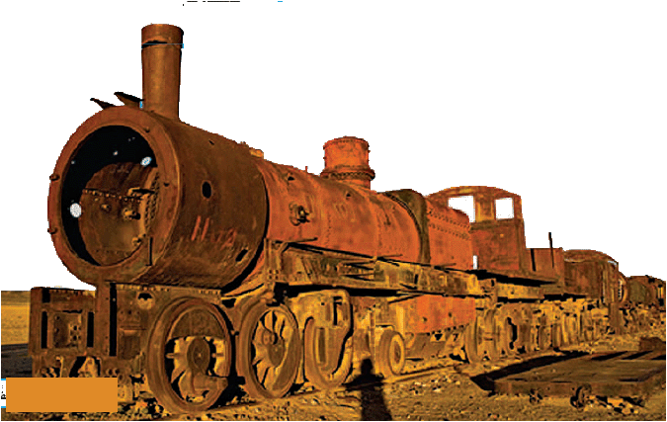
الوحدة الخامسة
الدرس الثاني
تغيرات المادة
التغيرات الكيميائية
الفصل العاشر
هو تغير ينتج عنه مواد أخرى ، تختلف في خواصها عن المواد الأصلية .
التغيرات الكيميائية
التغيرات الكيميائية
تغيرات غير مفيدة
تغيرات مفيدة
مثل صدأ الحديد
تمتص النباتات الخضراء الطاقة الشمسية لتحويل ثاني أكسيد الكربون والماء إلى غذاء وأكسجين .
فساد الأطعمـــة
يمتص ضوء الشمس وثاني أكسيد الكربون
الأكسجين
+
الغذاء
النبات الأخضر

Slide 28
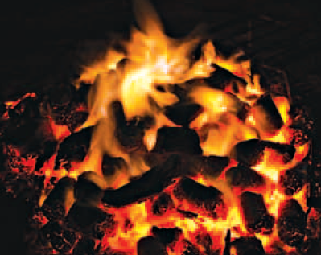
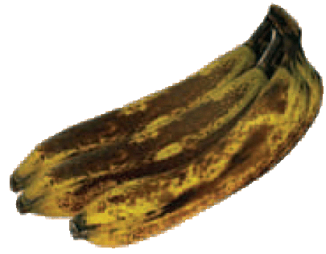
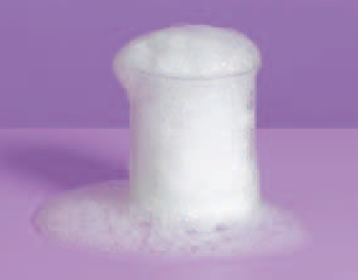
الوحدة الخامسة
الدرس الثاني
تغيرات المادة
التغيرات الكيميائية
الفصل العاشر
دلائل حدوث التغير الكيميائي
تغير اللون
تكون الغـــاز
الضوء والحرارة
عند اشتعال قطعة من الخشب فإنها تشع ضوءا وحرارة ، وتتحول إلى دخان ورماد . فالضوء والحرارة من دلائل حدوث التغير الكيميائي .
قد يكون تغير اللون نتيجة للتفاعل الكيميائي ، وهو ما يحدث في ثمار الموز عند تنضج فيتغير لونها وتصبح حلوة المذاق .
عند إضافة مسحوق الخميرة إلى الخل ألاحظ خروج فقاعات غاز ، وهو غاز ثاني أكسيد الكربون وينطلق متحررا من السائل . ويدل تكون الغاز على حدوث تغير كيميائي .

Slide 29
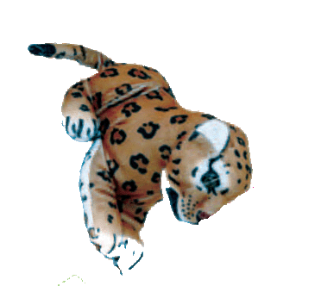
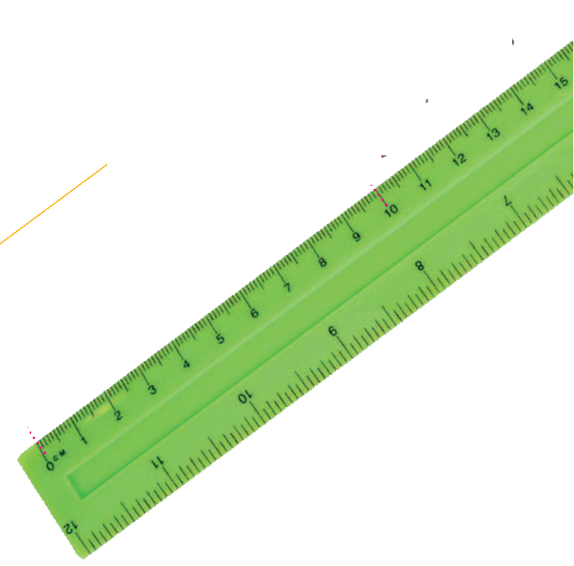
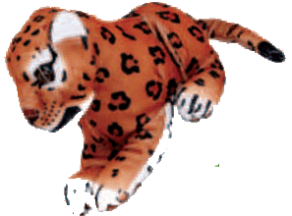
الموقع و الحركـــة
الوحدة السادسة
الدرس الأول
القوى والطاقة
الفصل الحادي عشر
مكان الجسم مقارنة بمكان جسم آخر، وباستعمال كلمات منها فوق ،يمين ، غرب ، جنوب.
الموقــــــع:
هي مقدار البعد بين جسمين أو مكانين , وتقاس المسافة عادة في النظام المتري بالسنتمتر ، أو المتر، أو الكيلومتر .وتستخدم المسطرة أو الشريط المتري أداة لقياسها
المســـافة :

Slide 30
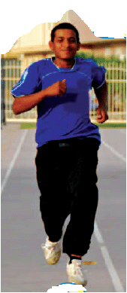
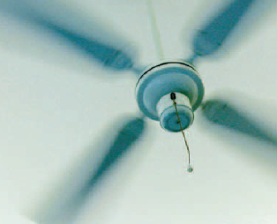
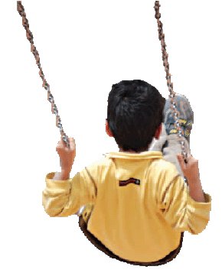
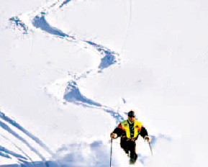
الموقع و الحركـــة
الوحدة السادسة
الدرس الأول
القوى والطاقة
الفصل الحادي عشر
هي تغير في الموقـــــــع
الحركــــــــــة :
أنواع الحركــــــــــة
حركة متأرجحة اهتزازية
حركة في مسار متعرج
حركة دورانية
خط مستقيم

Slide 31
الموقع و الحركـــة
الوحدة السادسة
الدرس الأول
القوى والطاقة
الفصل الحادي عشر
الســـــــــــرعـــــــــة:
وصف حركة الجسم إذا كانت سريعة أم بطيئة وتقاس السرعة من خلال معرفة التي يقطعها ،ومقدار الزمن الذي يحتاج إليه الجسم لقطع تلك المسافة المسافة .

Slide 32
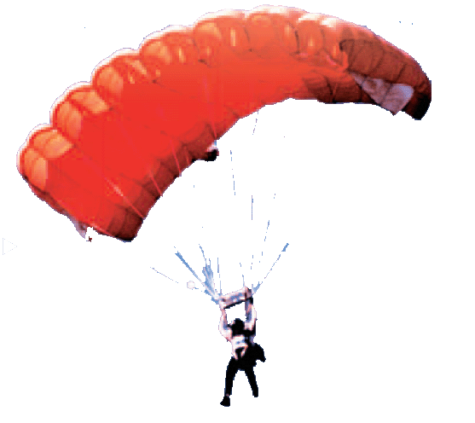
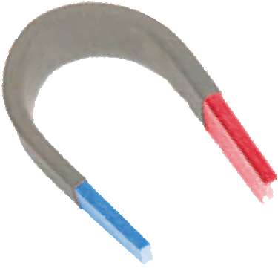
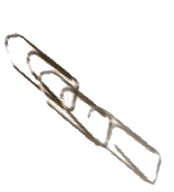
الوحدة السادسة
القـــــــــوى
الدرس الثاني
القوى والطاقة
الفصل الحادي عشر
مؤثر يغير الحالة الحركية للجسم .وهي قوة سحب أو قوة دفع
القوة:
قد تكون كبيرة مثل الرافعة التي ترفع السيارات وقد تكون صغيرة مثل القوة التي أبذلها لرفع ريشة .
القوى
أنواع القوى
قوى الجاذبية
قوى مغناطيسية
قوى التلامس
قوة سحب أو جذب بين جسمين ويسمى بـ ”الوزن ”

Slide 33
الوحدة السادسة
القـــــــــوى
الدرس الثاني
القوى والطاقة
الفصل الحادي عشر
قوة تنشأ عند حركة الأجسام ، حيث تحتك بأجسام أخرى
الاحتكاك
وقوة الاحتكاك ضد اتجاه حركة الجسم وتجعله يبطؤ ويتوقف
يستخدم الزيت للتقليل من الاحتكاك بين أجزاء الآلات المتحركة ، كما تستخدم المكابح لإيقاف السيارة المتحركة عن طريق زيادة الاحتكاك بين الإطارات والطريق .

Slide 34
الوحدة السادسة
الصــــوت
الدرس الأول
القوى والطاقة
الفصل الثاني عشر
هو شكل من أشكال الطاقة ينتج عن الأجسام
اهتزاز
اهتزاز
الصوت:
هو حركة سريعة في اتجاهين متعاكسين .
مقدار علو الصوت فصوت الطائرة أشد من صوت السيارة وتنتج من اهتزازات قوية ذات طاقة كبيرة.
شدة الصوت
فنصف الصوت كم هو حاد أو غليظ فصوت المرأة حاد، بينما صوت الرجل غليظ.
حدة الصوت
3- تهتز العظيمات الثلاث داخل الأذن .
كيف نسمع؟
الأذن عضو السمع
1- صيوان الأذن يجمع موجات الصوت القناة السمعية
4- ثم تقوم الأعصاب بنقل هذه الاهتزازات إلى الدماغ ، فأسمع الصوت.
2- تهتز الطبلة

Slide 35
الوحدة السادسة
الضـــــوء
الدرس الثاني
القوى والطاقة
الفصل الثاني عشر
شكل من أشكال الطاقة ،نحس به بواسطة العين.
الضـــــــوء:
الشمس والمصابيح الكهربائية والنار.
مصادر الضوء:
يسير الضوء في خطوط مستقية فعند إضاءة المصباح أرى أشعة مستقيمة من الضوء وكذلك أشعة الشمس تسير ملايين الأميال في خطوط مستقيمة .
تمتص بعض الأجسام الضوء عند سقوطه عليها فالأجسام السوداء تمتص كل الضوء الساقط عليها ، بينما الأجسام البيضاء لا تمتص الضوء.
الامتصاص :
يحدث انعكاس الضوء عند سقوط الضوء على بعض الأجسام وارتداده عنها فيغير اتجاهه ، ثم يسير في خطوط مستقيم’,
الانعكاس :

Slide 36
الوحدة السادسة
الضـــــوء
الدرس الثاني
القوى والطاقة
الفصل الثاني عشر
ماذا يحدث عندما يسقط الضوء على الأجسام مختلفة ؟
عندما يسقط الضوء على جسم غير شفاف تمنع نفاذ معظم الأشعة الضوئية من خلالها فيكون الضوء مثل الجدار وألواح الخشب .
تكون الأجسام غير الشفافة الظلال ،
منطقة معتمة تتشكل عند حجب الضوء عنها .يعتمد حجم الظل على بُـعـْـد مصدر الضوء.
الظـــــــــل :
الأجسام الشفافة :
تسمح بنفاذ معظم الأشعة الضوئية من خلالها وبخطوط مستقيمة .

Slide 37
الوحدة السادسة
الضـــــوء
الدرس الثاني
القوى والطاقة
الفصل الثاني عشر
نفاذ الأجسام للضوء
أجسام شفافة
أجسام شبه شفافة
أجسام معتمة
هو انحراف الضوء عن مساره عندما ينتقل بين وسطين شفافين مختلفين مثل الزجاج الماء والهواء
انكسار الضوء :
ما لون ضوء الشمس ؟
ضوء الشمس يتكون من سبعة ألوان باستخدام المنشور يحلل الضوء إلى ألوانه السبعة.

Slide 38
الوحدة السادسة
الضـــــوء
الدرس الثاني
القوى والطاقة
الفصل الثاني عشر
كيف نرى الألوان؟
عندما يسقط الضوء على أوراق الشجر نراها خضراء لأن الورقة تمتص كل الألوان ماعدا اللون الأخضر الذي تعكسه الورقة فنرى اللون الأخضر
الجسم الأبيض يعكس كل الألوان .
الجسم الأسود يمتص كل الألوان .

Slide 39
الوحدة السادسة
الضـــــوء
الدرس الثاني
القوى والطاقة
الفصل الثاني عشر
1- يسقط الضوء على الجسم ثم ينعكس الضوء على العين .
كيف نرى الأجســــــام ؟
2- يمر الضوء بنسيج شفاف يغطي العين يسمى القرنية
3- يمر بفتحة سوداء في العين تسمى البؤبؤ
4- الجزء الملون من العين يسمى القزحية وهناك عضلات تعمل على توسيع وتضييق القزحية المحيطة بالبؤبؤ لتتحكم في كمية الضوء الذي يدخل في
5- وبعدها يمر الضوء بالعدسة التي تكسره ، وتركزه في مؤخر العين ، فينقل العصب البصري المعلومات عن الضوء إلى الدماغ الذي يستخدمها لتكوين الصورة .

Slide 40
المصطلحات
تنظيم البيانات
أدوات علمية
القيـــــــاس
قياس درجة الحرارة
خرائط
قياس الطــــــــــــول
جداول بيانية
قياس الكتـــــلــــــة
قياس الـــــــــــوزن
قياس حجم السؤال
قياس الســـــــرعـة

Slide 41
السلام عليكم ورحمة الله وبركاتــه

